Slide 1

Vocational school graduate academy
(ASSOCIATE DATA SCIENTIST)
Materi #8- : J.62DMI00.009.1, Mengkonstruksi Data
Persyaratan UK
- -

Slide 2
Profil Pengajar
Photo Pengajar
Contact Pengajar
Ponsel : Email :

Slide 3

Course Definition
Kursus Merekonstruksi Data ini adalah bagian dari Data Preparation, dan merupakan lanjutan dari modul 7.
Data Preparation yang dibahasa adalah transformasi data yaitu:*
Representasi Fitur, dan
Rekayasa Fitur
Ada beberapa teknik transformasi data yang digunakan sesuai kebutuhan dan ketersediaan/jenis data baik numerik maupun kategorik
DTS 2023

Slide 4
Learning Objective
Dalam kursus ini diharapkan:
A. Peserta mampu menganalisis teknik transformasi data
B. Peserta mampu melakukan transformasi data
C. Peserta mampu membuat dokumentasi konstruksi data
DTS 2023

Slide 5
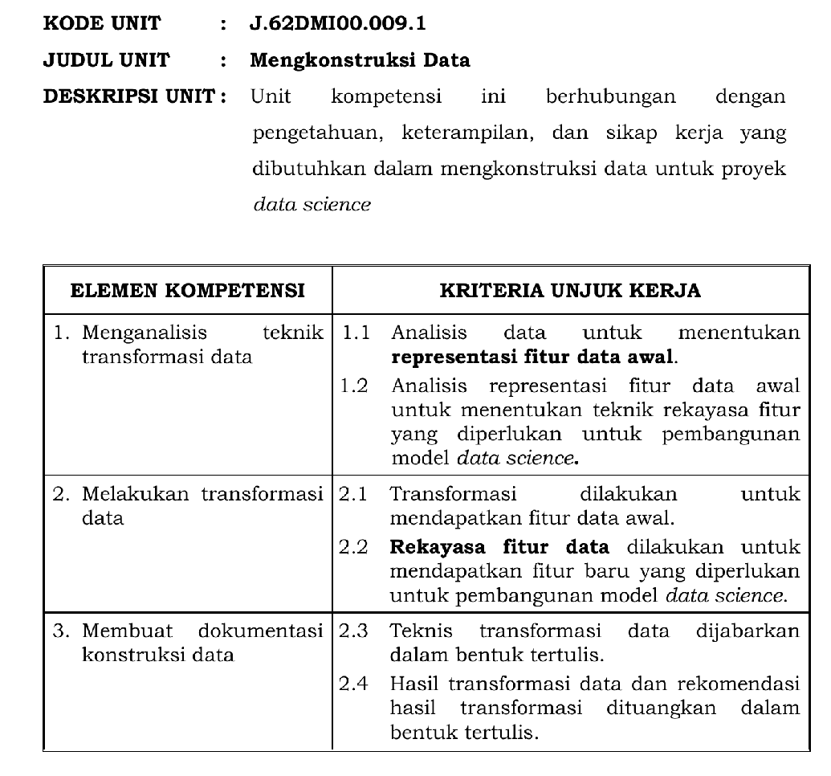
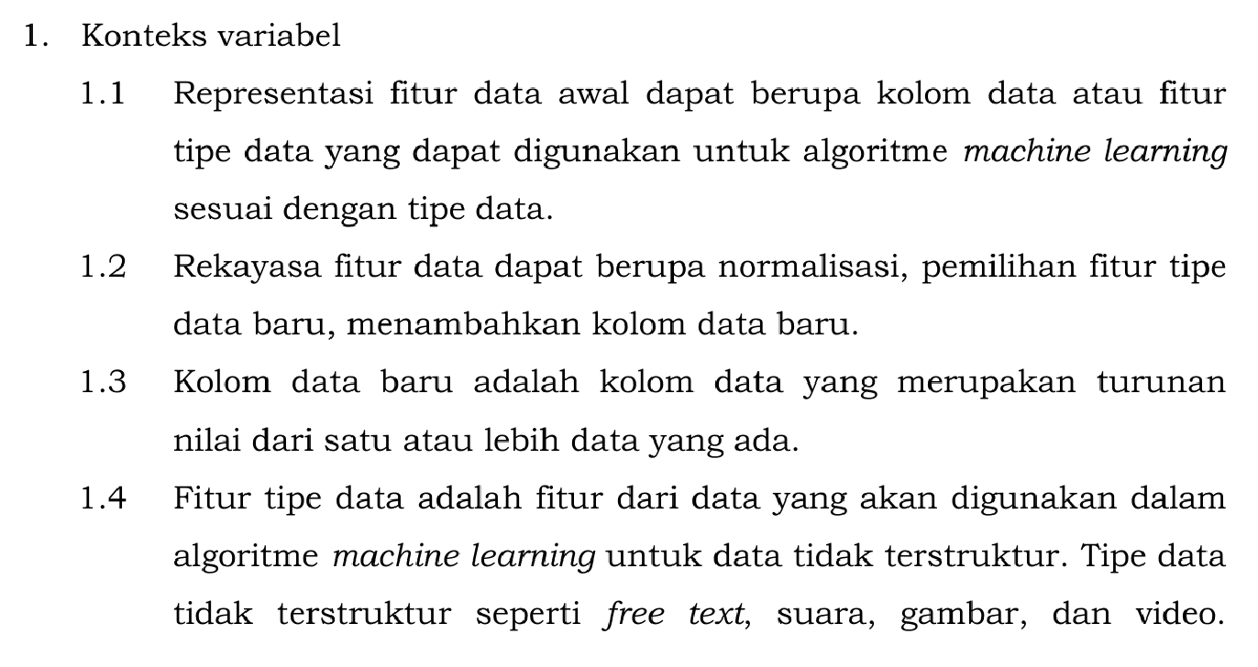
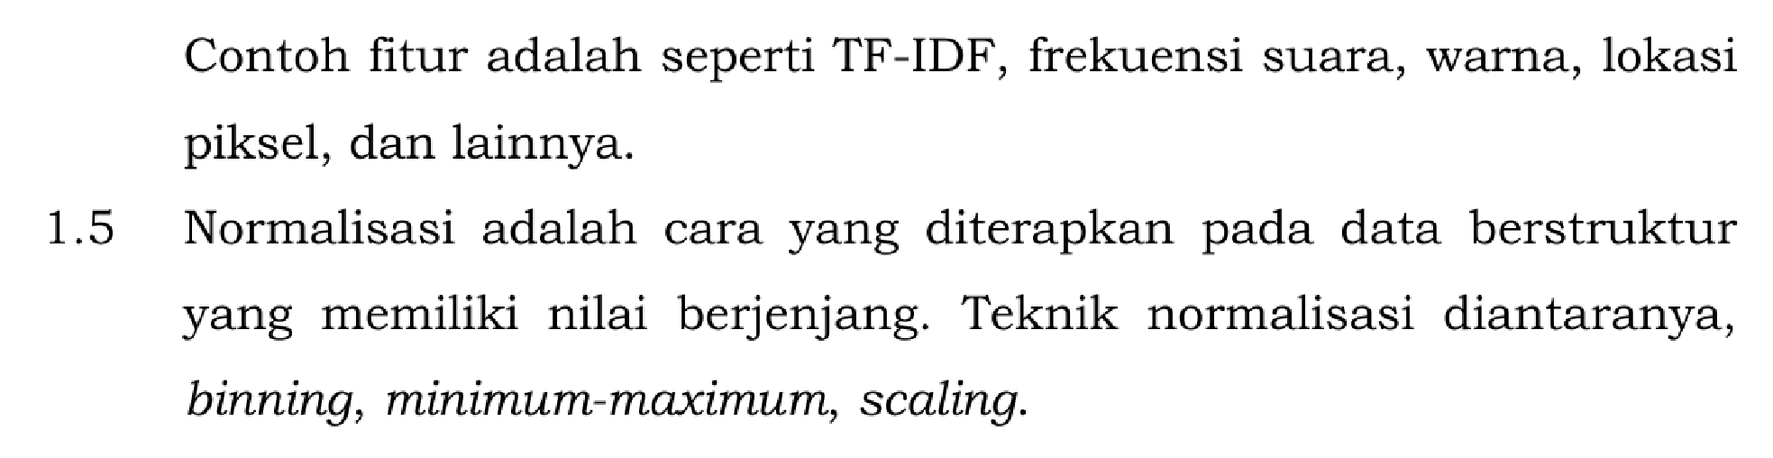
Referensi: SKKNI Data Science
DTS 2023

Slide 6
Data Transformation
Representasi Fitur atau Pembelajaran Fitur:
Teknik-Teknik yang memungkinkan sistem bekerja otomatis menemukan representasi yang diperlukan (untuk deteksi fitur atau klasifikasi dari dataset),
menggantikan rekayasa fitur manual, dan
memungkinkan mesin mempelajari fitur dan menggunakannya untuk melakukan tugas tertentu.
Rekayasa Fitur:
Proses mengubah data mentah menjadi fitur yang:
Mewakili masalah mendasar ke model prediktif,
menghasilkan akurasi model yang lebih baik pada data yang tidak terlihat.
DTS 2023

Slide 7
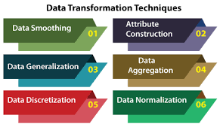
Pengertian Transformasi Data
Transformasi Data adalah prosedur untuk mengubah, memformat, menskalakan & membersihkan data mentah (dari format sumber) dalam format tertentu yang diperlukan, baik itu aplikasi, sistem, algoritme, atau model pembelajaran mesin.

Slide 8
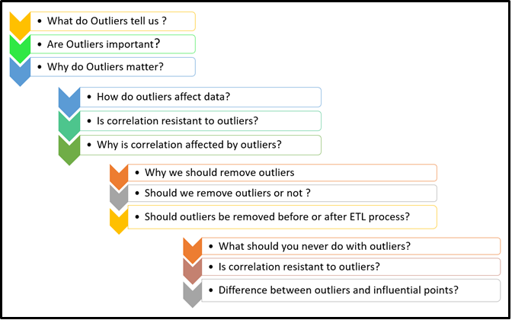
Mengatasi (Handling) Outlier (HO)
Definisi Outlier:
Titik data yang sangat berbeda dari data lainnya.
Pengamatan yang menyimpang dari pola keseluruhan pada sampel.
Penyebab:
Error percobaan, salah input, error instrumen, kesengajaan (untuk pengujian), error pemrosesan data, error sampling, kewajaran karena keanehan dalam data (bukan error).
sumber gbr:
https://heartbeat.fritz.ai/hands-on-with-feature-engineering-techniques-dealing-with-outliers-fcc9f57cb63b
https://www.analyticsvidhya.com/blog/2021/03/zooming-out-a-look-at-outlier-and-how-to-deal-with-them-indata-science/
DTS 2023

Slide 9
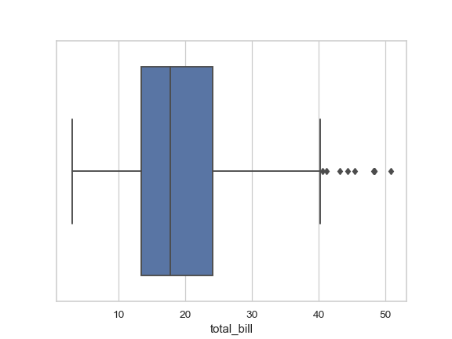
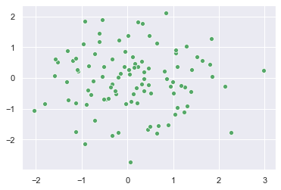
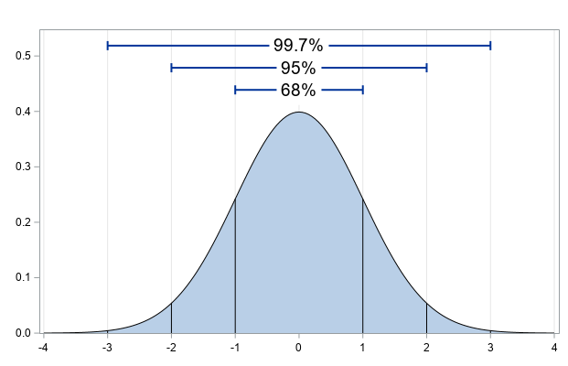
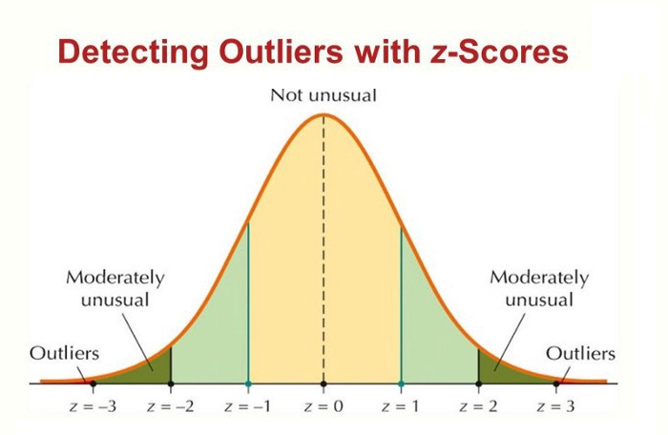
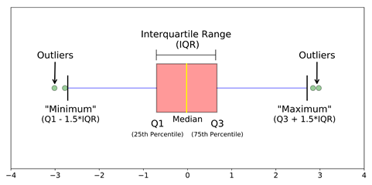
Deteksi Outlier
Visualiasi dgn Boxplot dan Scatterplot
Sebagian besar titik data terletak di tengah, tetapi ada satu titik yang jauh dari pengamatan lainnya; ini bisa menjadi outlier.
Distribusi Normal
Dalam distribusi normal, sekitar 99,7% data berada dalam tiga standar deviasi dari mean.
Jika ada pengamatan yang lebih dari tiga kali standar deviasi, kemungkinan itu adalah outlier.
Z-score
Inter Quantile Range (IQR)
sumber gbr:
https://heartbeat.fritz.ai/hands-on-with-feature-engineering-techniques-dealing-with-outliers-fcc9f57cb63b
https://www.analyticsvidhya.com/blog/2021/05/detecting-and-treating-outliers-treating-the-odd-one-out/
DTS 2023

Slide 10
Data Transformation
Representasi Fitur atau Pembelajaran Fitur:
Teknik-Teknik yang memungkinkan sistem bekerja otomatis menemukan representasi yang diperlukan (untuk deteksi fitur atau klasifikasi dari dataset),
menggantikan rekayasa fitur manual, dan
memungkinkan mesin mempelajari fitur dan menggunakannya untuk melakukan tugas tertentu.
Rekayasa Fitur:
Proses mengubah data mentah menjadi fitur yang:
Mewakili masalah mendasar ke model prediktif,
menghasilkan akurasi model yang lebih baik pada data yang tidak terlihat.
DTS 2023

Slide 11
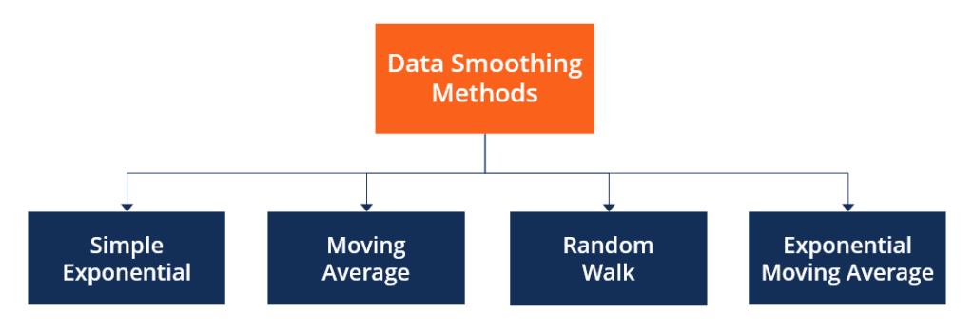
Smoothing
Smoothing (penghalusan) data mengacu pada pendekatan statistik untuk menghilangkan outlier dari kumpulan data untuk membuat pola lebih terlihat.
Teknik Smoothing
Simple Exponential
Moving Average
Random Walk
Exponential Moving Average
DTS 2023

Slide 12
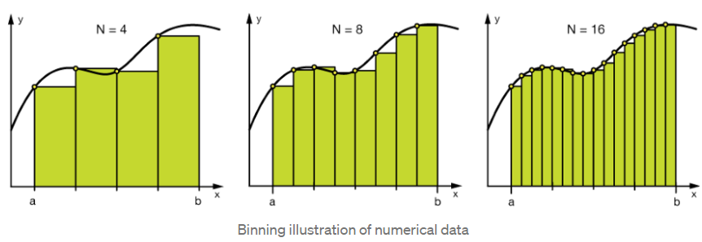
Binning
Ilustrasi binning untuk data numerik
Pro:
Dapat diterapkan pada data kategorik dan numerik.
Model lebih robust dan mencegah overfitting.
Kontra:
Meningkatnya biaya kinerja perhitungan.
Mengorbankan informasi.
Untuk kolom data numerik, dapat menyebabkan redudansi untuk beberapa algoritma.
Untuk kolom data kategorik, label dengan frekuensi rendah berdampak negatif pada robustness model statistik.
Untuk ukuran data dengan 100 ribu baris, disarankan menggabungkan label/kolom dengan record yang < 100 menjadi kategori baru, misal “Lain-lain”.
DTS 2023
DTS 2023

Slide 13
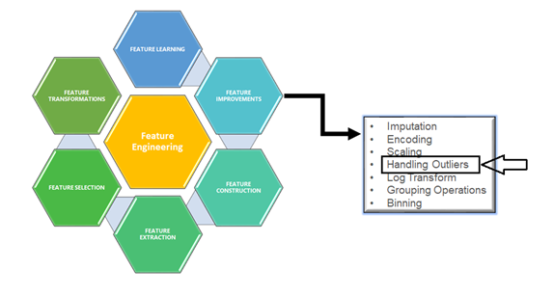
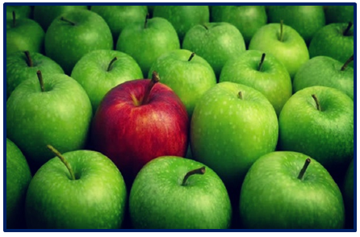
Rekayasa Fitur
Outlier
DTS 2023

Slide 14
Mengatasi (Handling) Outlier (HO)
Jenis/kategori:
Univariate vs multivariate
Parametrik vs non-parametrik
Deteksi dan Cari Outlier dengan:
Visualisasi
Distribusi normal
Teknik Mengatasi Outlier:
Trimming
Winsorizing
Imputing
Discretization
Censoring
Z-score
Linear Regression Model
DTS 2023

Slide 15
Teknik HO: Trimming (Pangkas) vs Winsorizing
Nama lain: Truncation (Potong)
Definisi: Menghapus outlier dari dataset
Perlu memutuskan metrik untuk menentukan outlier.
Definisi:
Mengganti outlier dari dataset dengan nilai persentil setiap ujung/batas atas dan bawah.
DTS 2023

Slide 16
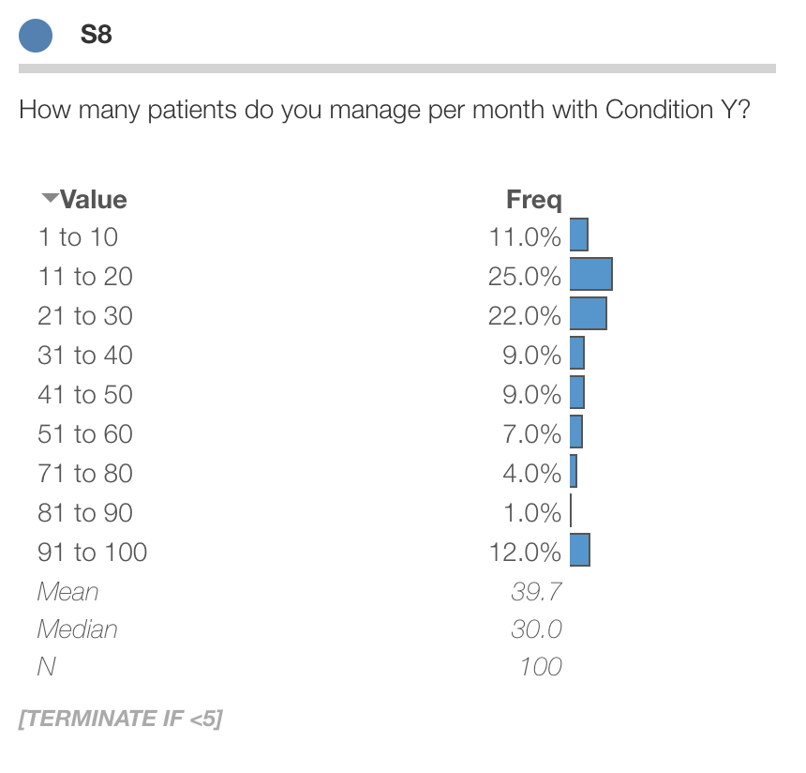
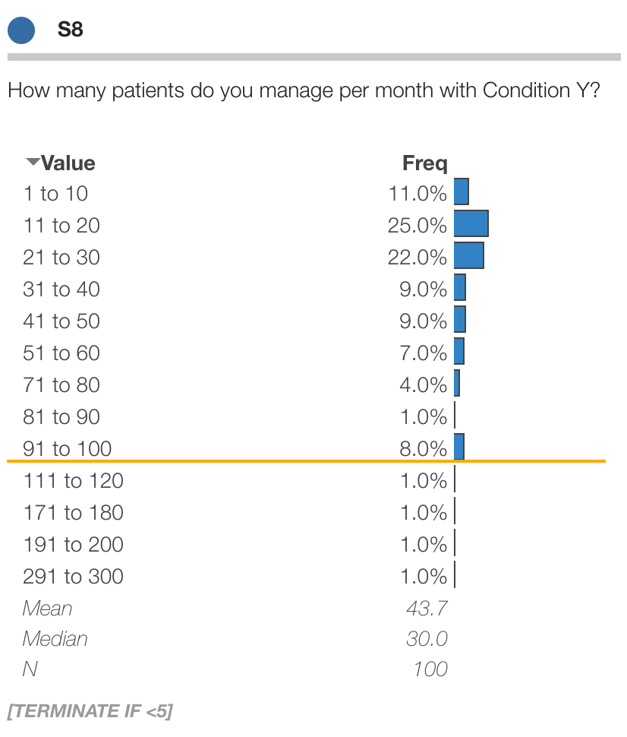
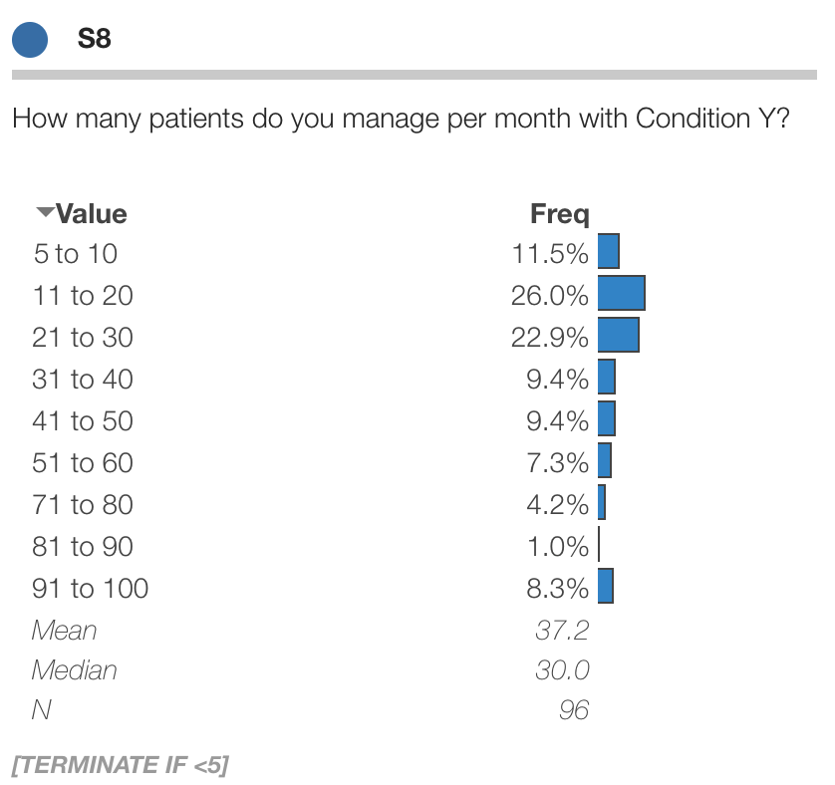
Trimming vs Winsorizing
range [5,100].
Outlier tidak dibuang, namun dimasukan ke dalam range terdekat. Sehingga nilai mean mengecil. Median dan N tidak berubah.
Contoh kasus: laporan jumlah pasien yang ditangani tiap dokter/bulan (di bawah 100 pasien), dengan 4% dilaporkan lebih dari 100 pasien.
Membuang data yang berada di luar range. Nilai N berubah, mean mengecil, median masih dinilai yg sama.
DTS 2023
sumber gbr:
https://protobi.com/post/extreme-values-winsorize-trim-or-retain

Slide 17
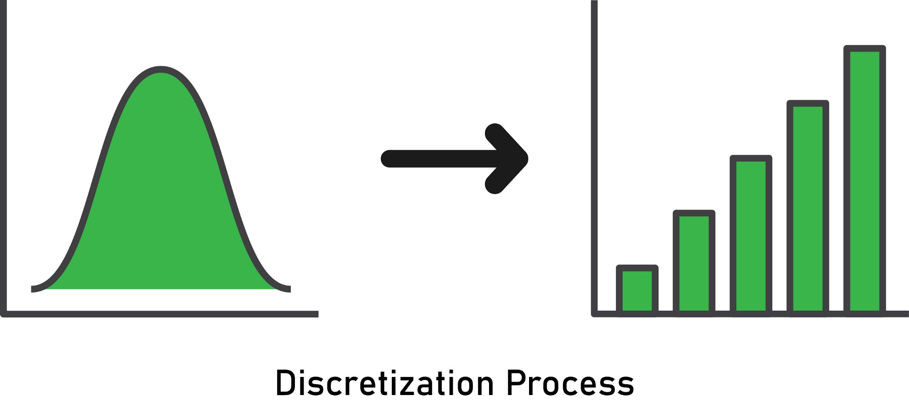
Discretization
Definisi:
Proses mengubah fungsi, model dan variabel kontinu menjadi diskret (data kontinu di Ukur (measured) vs data kontinu di Hitung (counted)).
Nama lain: Binning.
Dasar Pertimbangan:
Data kontinu memiliki derajat kebebasan (DoF) yang tak hingga.
Data kontinu lebih mudah dipahami dan disimpan dalam bentuk kategori/grup
misal berat badan < 65 kg (ringan); 65 – 80 kg (mid); > 80 kg (berat).
DTS 2023

Slide 18
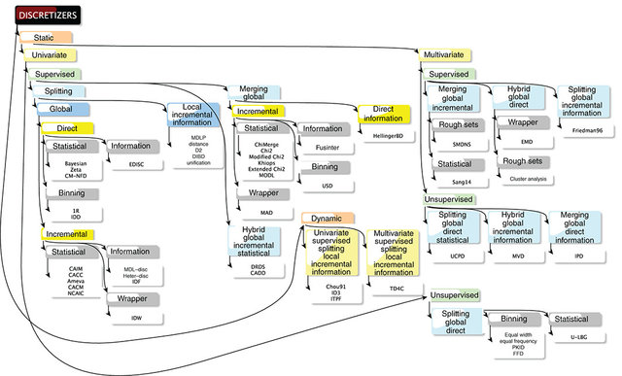
Discretization
Taksonomi Discretization
Jenis:
Supervised
Decision Tree.
Unsupervised
Equal-width discretization.
Equal-frequency discretization.
K-means discretization.
Lainnya
Custom discretization.
DTS 2023

Slide 19
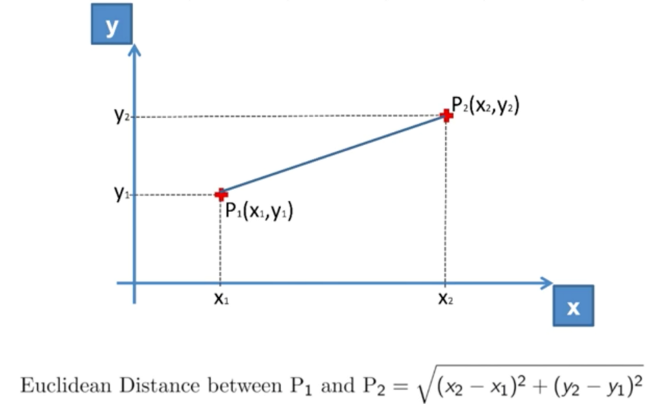
Scaling (Penskalaan)
Dasar:
Sering diabaikan oleh pemula di Data Science.
Data numerik (biasanya) tidak memiliki range. range “Usia” vs range “Gaji” tidak sama (karakteristik berbeda). Usia memiliki rentang dari 1 sampai 150 (dalam tahun), sedangkan Gaji memiliki rentang dari 10 ribu sampai 100 ribu (dalam dolar). Untuk itu membandingkan perlu scaling.
Beberapa algoritma Machine Learning (regresi linear dan logistik dan Neural Network; SVM, KNN, K-means; LDA; PCA) yang menggunakan teknik optimasi Euclidian Distance 2 poin (titik).
Dengan menggunakan rumus Euclidean Distance diatas, maka jelas bahwa hasil perhitungan pada kolom Usia dan Gaji akan memiliki jarak (distance) yang sangat jauh. Disinilah proses Feature Scaling dibutuhkan.
Feature Scaling adalah suatu cara untuk membuat numerical data pada dataset memiliki rentang nilai (scale) yang sama. Tidak ada lagi satu variabel data yang mendominasi variabel data lainnya.
DTS 2023
sumber gbr:
https://medium.com/machine-learning-id/melakukan-feature-scaling-pada-dataset-229531bb08de

Slide 20
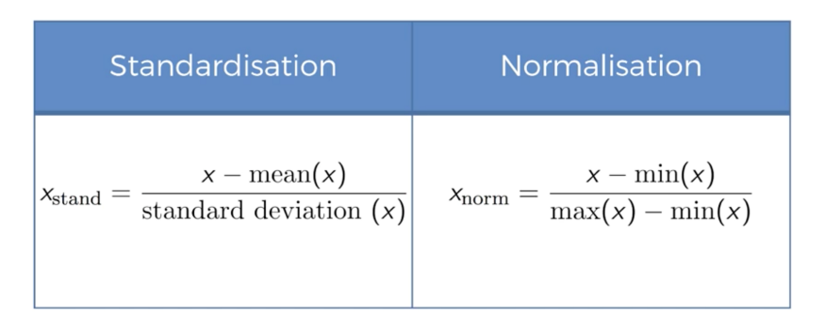
Scaling: Jenis
DTS 2023

Slide 21
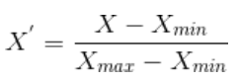
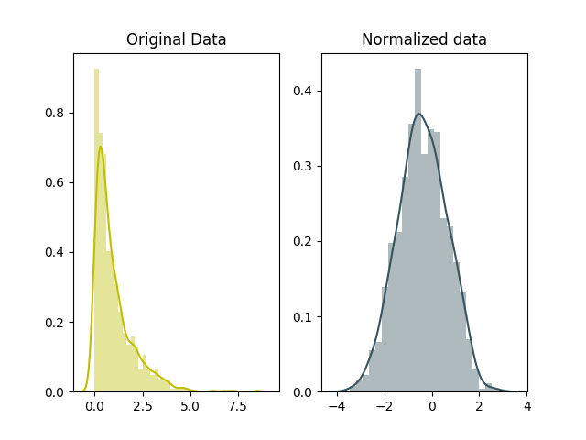
Scaling: Normalisasi
Nama Lain: Min-Max Scaling.
Definisi: Teknik penskalaan di mana nilai-nilai digeser dan diubah skalanya sehingga nilainya berkisar antara 0 dan 1 ( rentang [0,1] ).
Di sini, Xmax dan Xmin masing-masing adalah nilai maksimum dan minimum dari fitur.
Ketika nilai X adalah nilai minimum dalam kolom, pembilangnya adalah 0, dan karenanya X’ adalah 0.
Sebaliknya, ketika nilai X adalah nilai maksimum dalam kolom, pembilangnya sama dengan penyebutnya sehingga nilai X’ adalah 1.
Jika nilai X berada di antara nilai minimum dan maksimum, maka nilai X’ berada di antara 0 dan 1.
DTS 2023

Slide 22
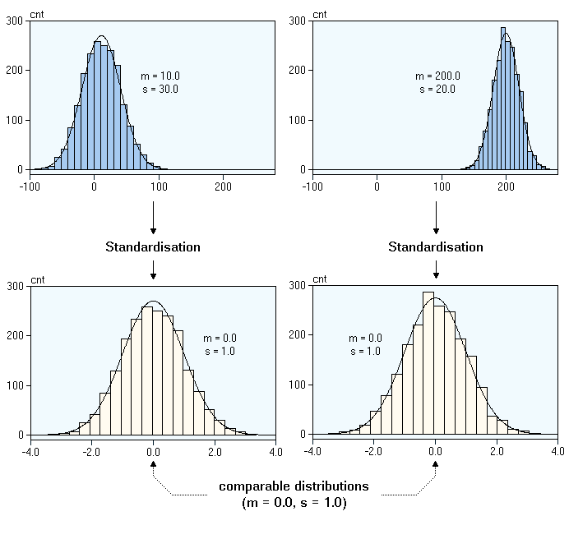
Scaling: Standardisasi
Tujuan: Berfokus pada mengubah data mentah menjadi informasi yang dapat digunakan sebelum dianalisis.
Definisi: Teknik yang menskalakan data shingga memiliki mean = 0 dan standar deviasi =1
Kontra:
Menambah langkah dalam data preparation
Waktu bertambah
DTS 2023
sumber:
https://www.cnblogs.com/quinn-yann/p/9808247.html

Slide 23
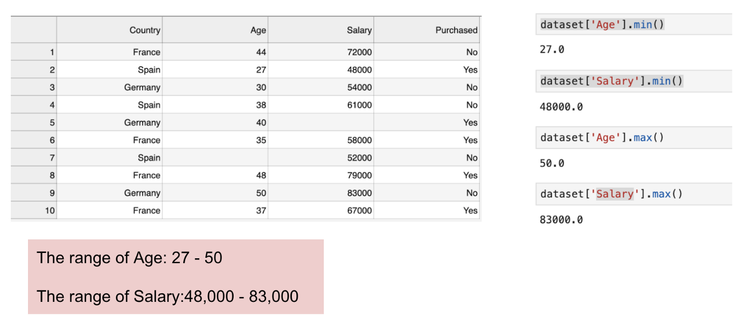
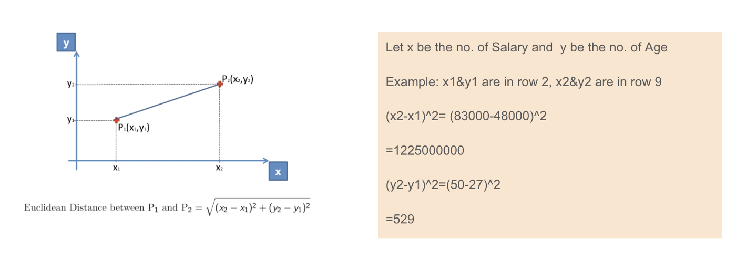
Contoh Kasus Scaling
DTS 2023
sumber gbr:
https://www.kdnuggets.com/2020/04/data-transformation-standardization-normalization.html

Slide 24
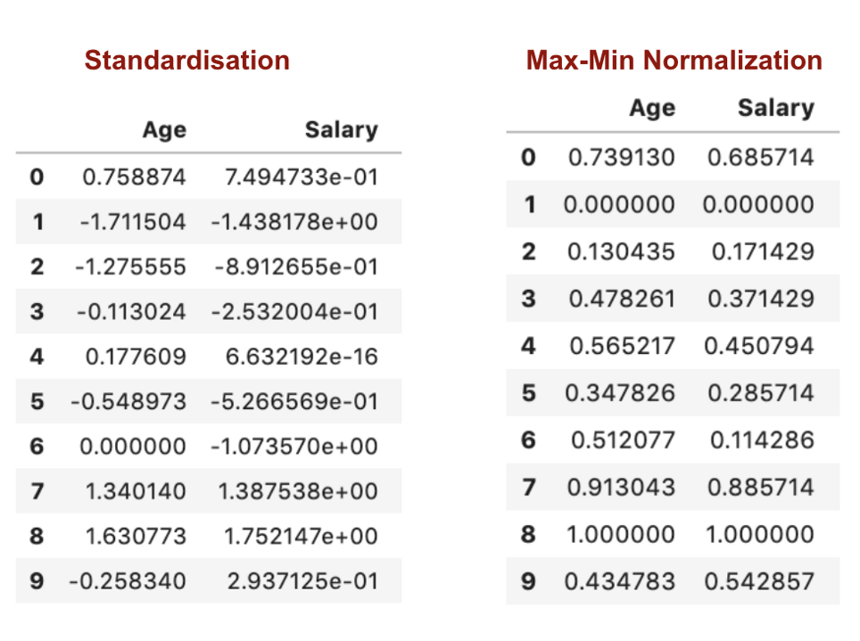
Contoh Kasus Scaling
Ketika kita menghitung persamaan jarak (distance) Euclidean, jumlah (x2-x1)² jauh lebih besar daripada jumlah (y2-y1)² yang berarti jarak Euclidean akan didominasi oleh Gaji jika kita tidak menerapkan penskalaan. Perbedaan Usia berkontribusi lebih sedikit terhadap perbedaan keseluruhan.
Oleh karena itu, kita harus menggunakan penskalaan untuk membawa semua nilai ke besaran yang sama dan dengan demikian, menyelesaikan masalah ini.
DTS 2023

Slide 25
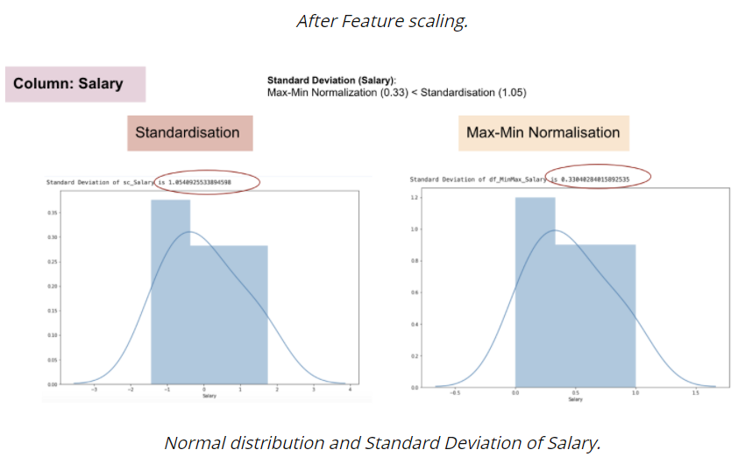
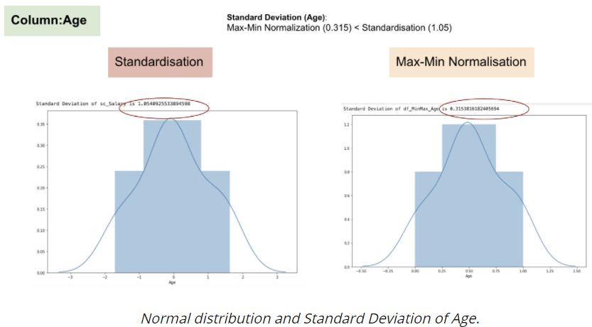
Contoh Kasus Scaling
sumber gbr:
https://www.kdnuggets.com/2020/04/data-transformation-standardization-normalization.html
DTS 2023

Slide 26
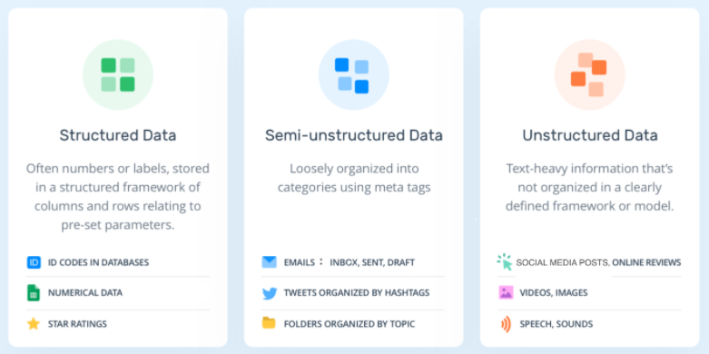
Rekayasa Fitur untuk Data Tidak Terstruktur
Jenis Unstructured Data:
Teks
Grafik
Video
Audio
Manfaat utk Bisnis:
Meningkatkan pengalaman pelanggan.
Menemukan celah di pasar & berinovasi.
‘Mendengarkan’ pelanggan Anda.
sumber:
https://monkeylearn.com/unstructured-data/
DTS 2023

Slide 27
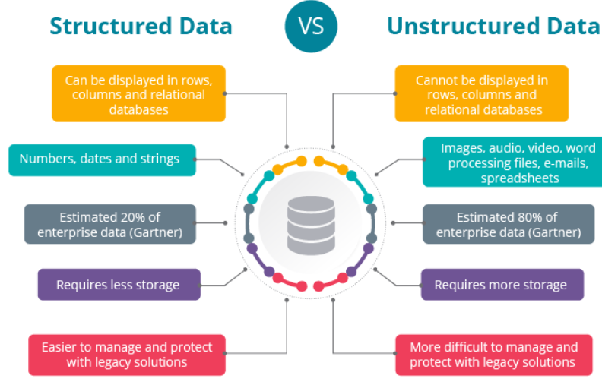
Structured vs Unstructured Data
sumber:
https://www.knowledgehut.com/blog/data-science/role-of-unstructured-data-in-data-science
DTS 2023

Slide 28
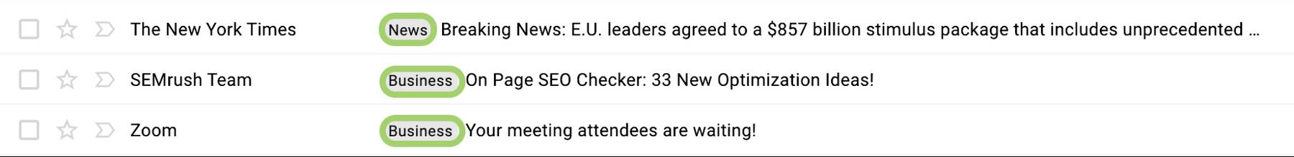
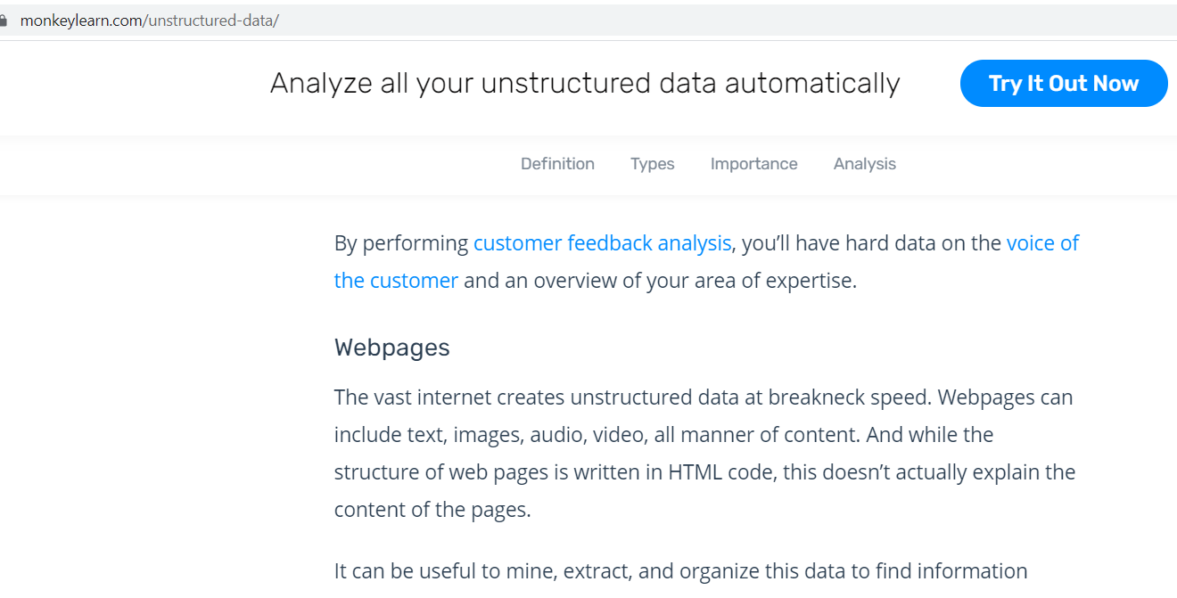

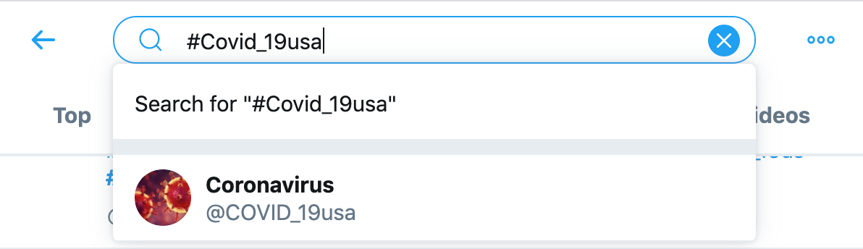
Contoh Unstructured Data
email
webpages
email: semi-structured data; isi email: unstructured data
review pelanggan
sosmed
DTS 2023
sumber:
https://monkeylearn.com/unstructured-data/

Slide 29
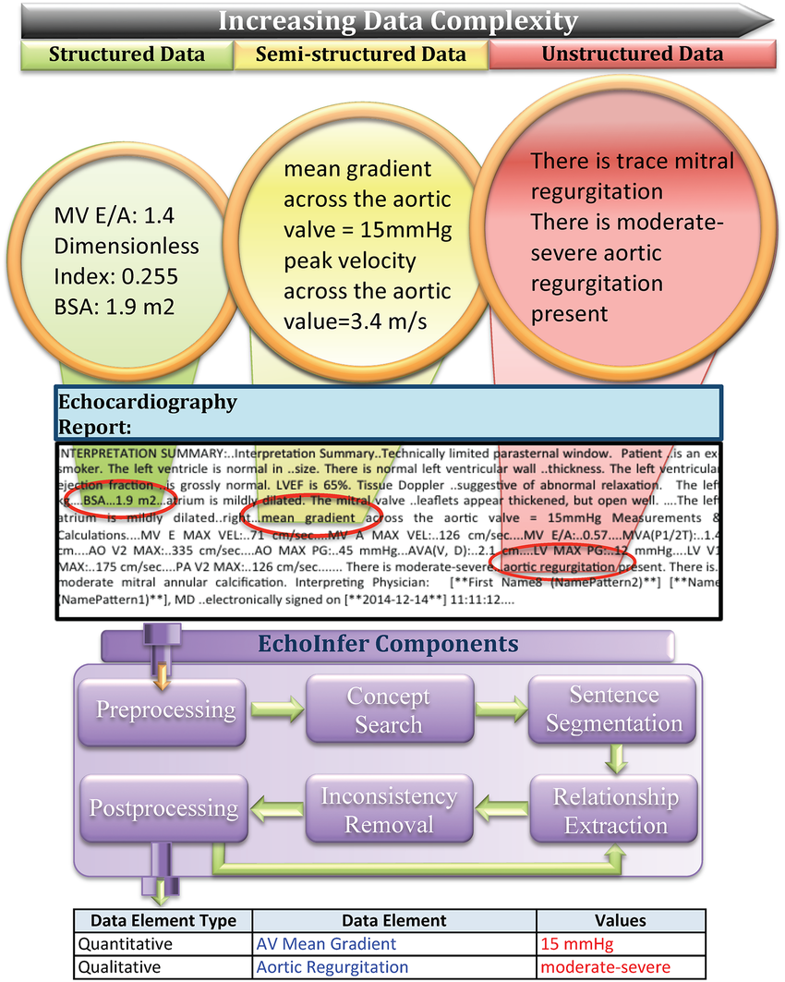
Rekayasa Fitur untuk Teks Tidak Terstruktur
Text Pre-processing:
Removing special characters
Removing tags
Converting to lowercase
Contraction expansion
Removing stopwords
Correcting spellings
Stemming
Lemmatization
Dll.
sumber:
https://www.researchgate.net/publication/301697046/figure/fig4/AS:362447706836993@1463425675191/Extraction-of-data-elements-and-values-into-structured-format-from-structured_W640.jpg
DTS 2023

Slide 30
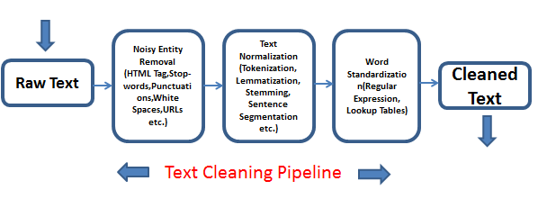
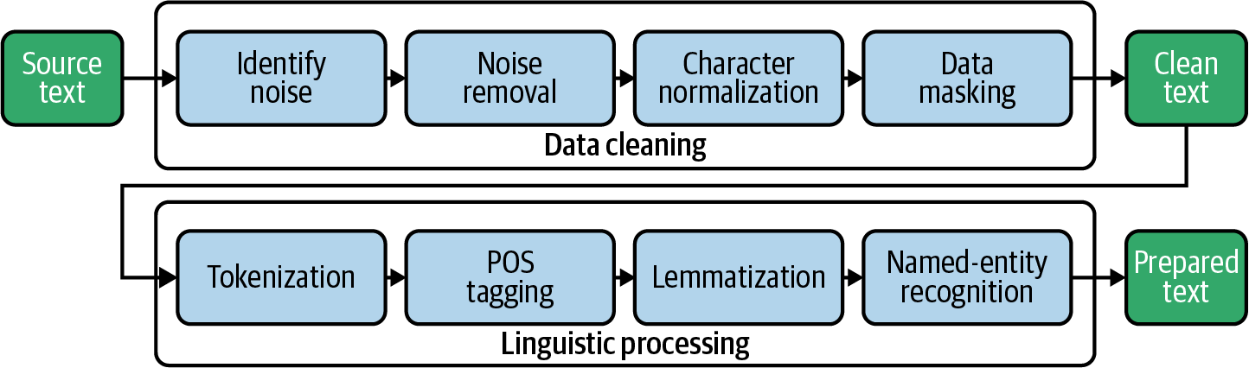
Tahapan Text Processing
sumber:
https://miro.medium.com/max/748/1*zfGwHSTGqbaFwb_O8KQrnQ.png
https://www.oreilly.com/library/view/blueprints-for-text/9781492074076/assets/btap_0401.png
DTS 2023

Slide 31
Aplikasi untuk Unstructured Data
Tableau
MonkeyLearn
Apache Spark
Amazon AWS
SAS
Python
Microsof Azure
IBM Cloud
IBM Cloud
RapidMiner
KNIME
QlikView
R programming
MS. Excel
DTS 2023

Slide 32
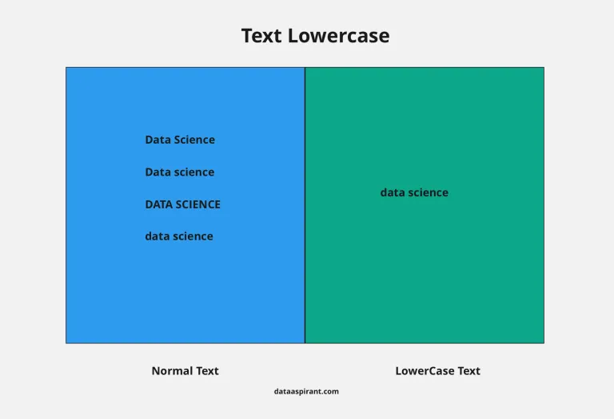
Converting to Lowercase
Definisi: Mengubah semua teks ke dalam huruf kecil (lowercase).
Pro:
Simple dan paling efektif.
Efektif untuk kasus yang bergantung pada frekuensi kata, mis. klasifikasi dokumen.
Kontra:
Sebaiknya dilakukan di awal tahapan.
Tidak cocok untuk pengenalan Parts-Of-Speech (POS) tag atau Dependency Parsing.
sumber:
https://dataaspirant.com/nlp-text-preprocessing-techniques-implementation-python/
DTS 2023

Slide 33
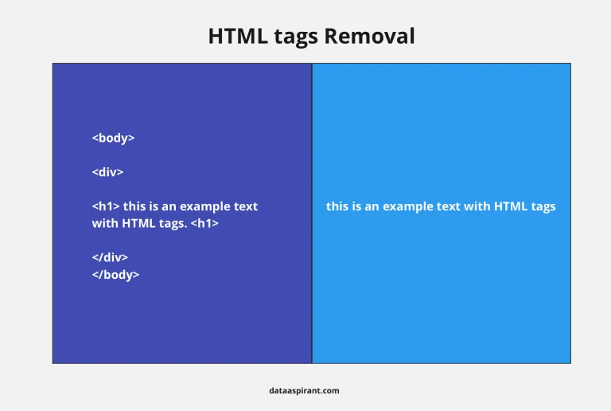
Removal of HTML tags
Pro:
Tag html tidak memberikan informasi berharga utk analisis DS.
Menghilangkan data text dengan RegEx atau modul BeautifulSoup (library bs4).
sumber:
https://dataaspirant.com/nlp-text-preprocessing-techniques-implementation-python/
DTS 2023

Slide 34
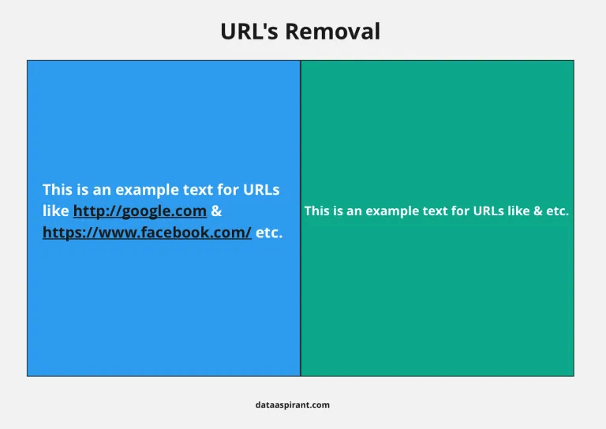
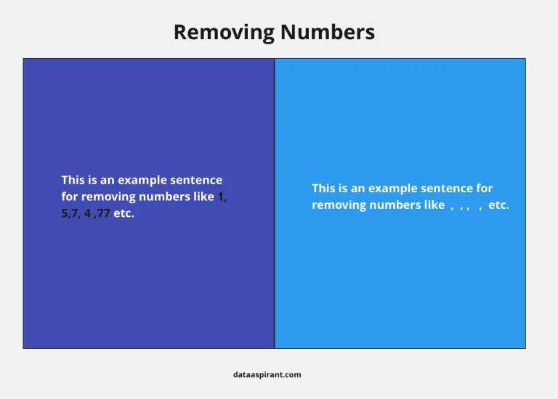
Removal of URLs and Numbers
Removal of URLs
Removing Numbers
sumber:
https://dataaspirant.com/nlp-text-preprocessing-techniques-implementation-python/
DTS 2023

Slide 35
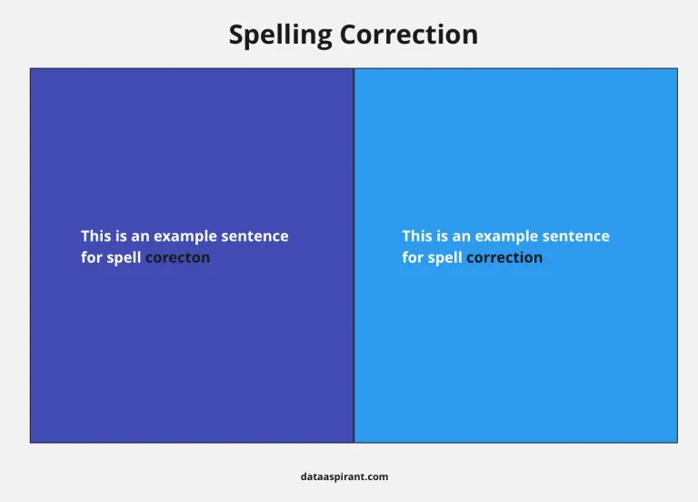
Converting Number and Spelling Check
Converting numbers to words
Spelling correction
sumber:
https://dataaspirant.com/nlp-text-preprocessing-techniques-implementation-python/
DTS 2023

Slide 36
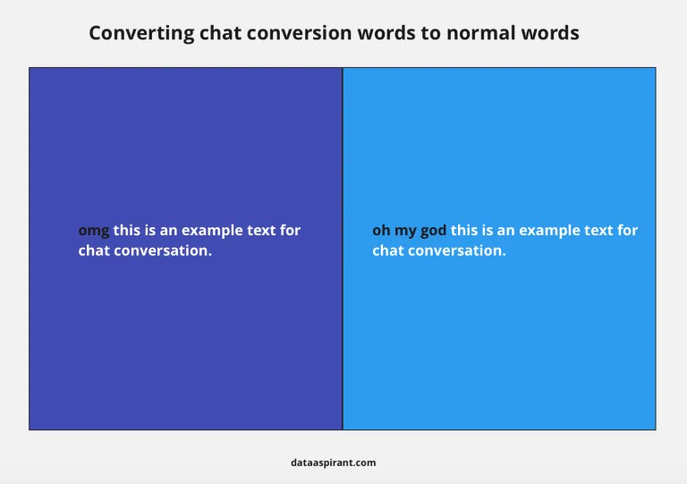
Convert Chat and Accented Characters
Converting chat conversion words to normal words
Convert accented characters to ASCII characters
sumber:
https://dataaspirant.com/nlp-text-preprocessing-techniques-implementation-python/
DTS 2023

Slide 37
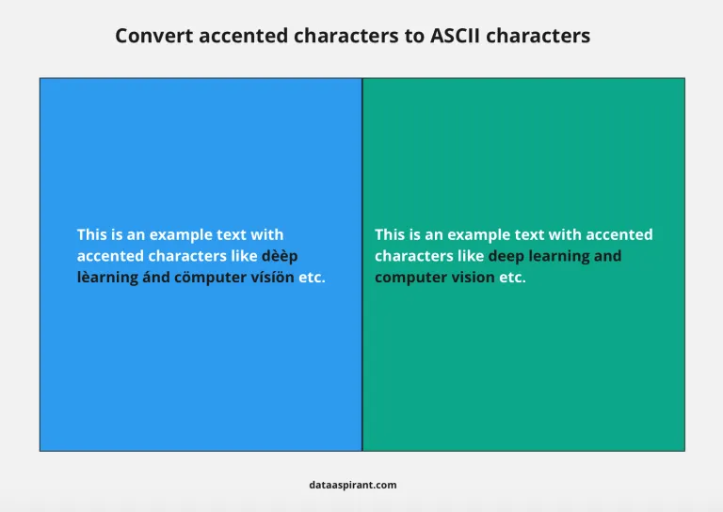
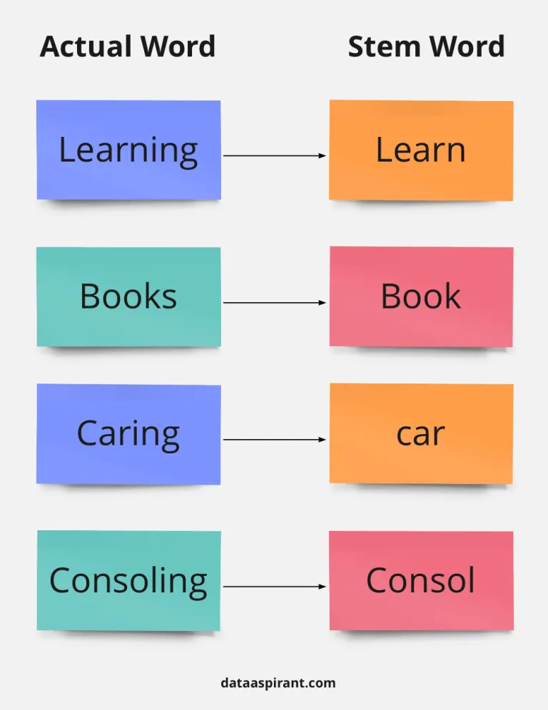
Expanding Contraction and Stemming
Expanding Contraction
Stemming
sumber:
https://dataaspirant.com/nlp-text-preprocessing-techniques-implementation-python/
DTS 2023

Slide 38
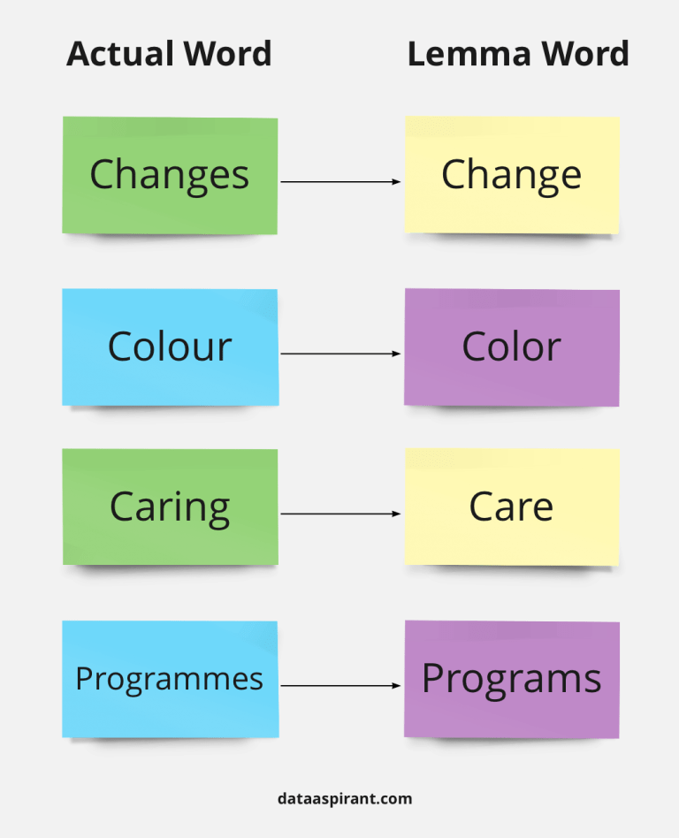
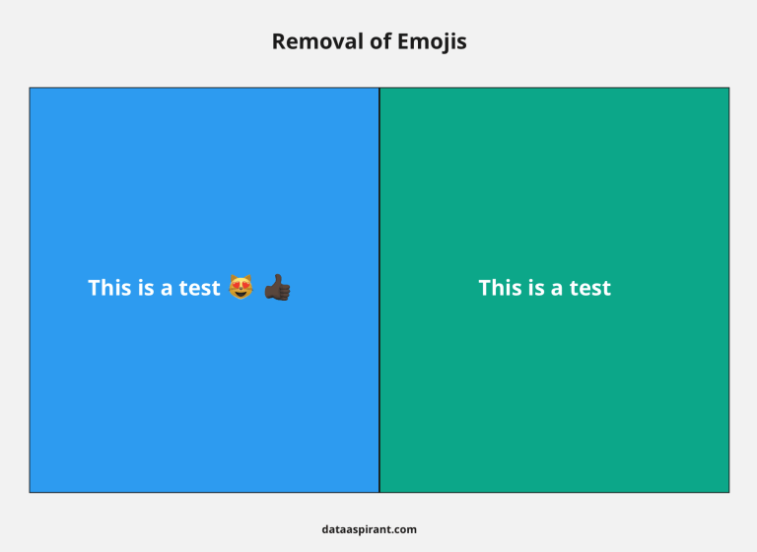
Lemmatization and Removing Emoji/Emoticon
Lemmatization
Removing Emoji
sumber:
https://dataaspirant.com/nlp-text-preprocessing-techniques-implementation-python/
DTS 2023

Slide 39
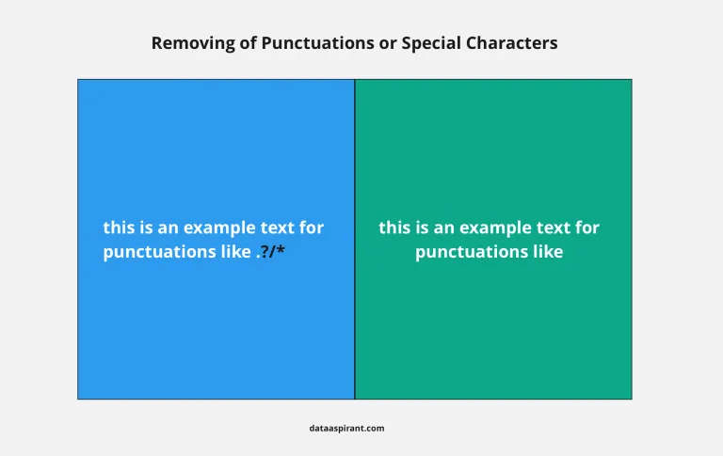
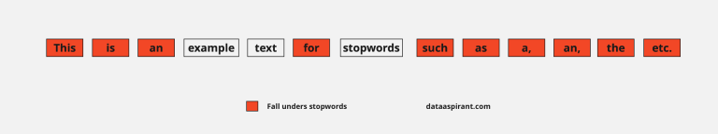
Removing Stopwords and Punctuation
Removing Stopwords
Removing of Punctuations or Special Characters
sumber:
https://dataaspirant.com/nlp-text-preprocessing-techniques-implementation-python/
DTS 2023

Slide 40
Teknik Rekayasa Fitur (Transformasi) utk Text Unstructured
Setelah text preprocessing (text cleaning), lanjutkan dengan feature engineering untuk transformasi data teks tersebut.
Teknik:
Model Bag of Words
Model Bag of N-Grams
Model TF-IDF
Document Similarity
Topic Models
Dll.
DTS 2023

Slide 41
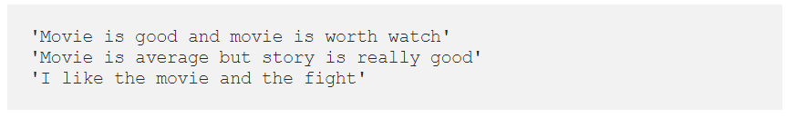


Model Bag of Words
contoh ilustrasi BoW
Komputer hanya mengenal angka bukan text, mk
perlu konversi text ke vektor
Operasi matematika BoW mengubah text ke vector.
Limitasi:
BoW tidak mempertimbangkan semantik. Misal, laki-laki dan pria
Tidak bisa membedakan pernyataan vs pertanyaan, mis. Barang ini bagus vs Baguskah barang ini?
dokumen review
1
setelah di text preprocessing
2
koleksi kata-kata (words) dari review
3
DTS 2023

Slide 42



Model Bag of Words
Perlakukan setiap kalimat sebagai dokumen terpisah dan buat daftar semua kata dari keempat dokumen (tidak termasuk punctuation dan pengulangan
4
Vektor untuk setiap review
Buat vektor untuk review pertama:
”movie is good and movie is worth watching”
6
5
Setiap kata atau token dalam vektor di atas disebut “gram”
DTS 2023

Slide 43

Model TF-IDF
Singkatan dari: Term Frequency-Inverse Document Frequency.
Definisi: Ukuran statistik yang mengevaluasi seberapa relevan sebuah kata dengan dokumen dalam kumpulan dokumen.
Perkalian dua metrik: Berapa kali sebuah kata muncul dalam sebuah dokumen x frekuensi dokumen terbalik (invers) dari kata tersebut di seluruh kumpulan dokumen.
sumber:
https://miro.medium.com/max/1400/1*qgta3eBYLAkTzmW6b-17sQ.png
DTS 2023

Slide 44

Model TF-IDF
TF dari kata: Frekuensi kata dalam dokumen.
Cara perhitungan: hitung langsung kata yang sering muncul atau berdasarkan panjang dokumen.
IDF: Seberapa umum atau jarang sebuah kata di seluruh kumpulan dokumen.
Cara perhitungan: mengambil jumlah total dokumen, membaginya dengan jumlah dokumen yang berisi kata, dan menghitung logaritma.
Jika kata biasa dan sering muncul maka nilainya 0, jika tidak bernilai 1.
sumber:
https://towardsdatascience.com/tf-term-frequency-idf-inverse-document-frequency-from-scratch-in-python-6c2b61b78558
DTS 2023

Slide 45
Referensi
https://www.ucl.ac.uk/population-health-sciences/sites/population-health-sciences/files/quartagno_1.pdf
https://rianneschouten.github.io/missing_data_science/assets/blogpost/blogpost.html
https://towardsdatascience.com/tf-term-frequency-idf-inverse-document-frequency-from-scratch-in-python-6c2b61b78558
https://dataaspirant.com/nlp-text-preprocessing-techniques-implementation-python
https://www.oreilly.com/library/view/blueprints-for-text/9781492074076/assets/btap_0401.png
https://monkeylearn.com/unstructured-data
https://medium.com/machine-learning-id/melakukan-feature-scaling-pada-dataset-229531bb08de
https://protobi.com/post/extreme-values-winsorize-trim-or-retain
https://heartbeat.fritz.ai/hands-on-with-feature-engineering-techniques-dealing-with-outliers-fcc9f57cb63b
https://www.analyticsvidhya.com/blog/2021/05/detecting-and-treating-outliers-treating-the-odd-one-out/
DTS 2023

Slide 46
Tools / Lab Online
Jupyter Notebook
Google Collabs
DTS 2023

Slide 47
Summary
Transformasi Data adalah bagian dari Data Preparation
Membutuhkan pengetahuan dasar dan detail serta waktu yang mayoritas untuk menjamin data yang akan dianalisis sebersih mungkin
Tranformasi data dapat menggunakan beberapa teknik rekayasa fitur (feauture engineering)
Normalisasi, Standardisasi adalah bagain proses atau tahapan yang diperlukan untuk mentransformasi data
Selain data terstruktur, transformasi data juga krusial dilakukan untuk data yang semi terstruktur dan tidak terstruktur (unstructured) seperi teks, image, audio dan video
Data tidak terstruktur menjadi mayoritas dan tantangan sendiri dalam proses transformasi data di Data Science
DTS 2023

Slide 48
Contoh Penerapan Transformasi Data - Binning
Menggunakan Rapid Miner

Slide 49
Smoothing: Binning berdasar “banyaknya kategori”
Pada studi kasus ini kita akan melakukan binning atas fitur “age” pada dataset bank-full-data-CSV seperti pada modul sebelumnya. Ikut cara sbb. :
Buka proses baru, Load Data / Import Dataset yang suah disediakan nama file : bank-full-data.CSV
Gunakan / Pilih proses Discritization 🡪 Binning (Anda bisa melakukan pencarian di menu Operator). Lengkapi parameter yang diperlukan untuk proses binning :
Attribut file type : single
Attribute: age
Number of bin : 5 (*Ini adalah banyaknya kategori yang dihasilkan dari proses binning)
Jalankan proses, perhatikan hasilnya seperti berikut
Catatan*: Proses ditengah adalah “select”, untuk memilih instan data (baris) yang akan dilakukan binning. Pada proses ini dari 45.000 lebih data, dipilih 10.000 yang pertama

Slide 50

Konfigurasi Proses ”Binning” pada antar muka rapid miner
Pemilihan 10.000 sampel pertama

Slide 51


Hasil Proses Binning
Data asli
Data hasil binning

Slide 52
Smoothing: Binning berdasar “ukuran kategori”
Pada studi kasus ini kita akan melakukan binning atas fitur “age” pada dataset bank-full-data-CSV seperti pada modul sebelumnya. Ikut cara sbb. :
Buka proses baru, Load Data / Import Dataset yang suah disediakan nama file : bank-full-data.CSV
Gunakan / Pilih proses Discritization 🡪 Discretize by Size (Anda bisa melakukan pencarian di menu Operator). Lengkapi parameter yang diperlukan untuk proses binning :
Attribut file type : single
Attribute: age
Size of bin : 5 (*Ini adalah ukuran kategori yang dihasilkan dari proses binning)
Jalankan proses, perhatikan hasilnya seperti berikut
Catatan*: Proses ditengah adalah “select”, untuk memilih instan data (baris) yang akan dilakukan binning. Pada proses ini dari 45.000 lebih data, dipilih 10.000 yang pertama

Slide 53

Konfigurasi Proses ”Discretize-by Size” pada antar muka rapid miner
Pemilihan 10.000 sampel pertama

Slide 54

Hasil Proses Binning
Data asli
Data hasil binning

Slide 55
Normalisasi: Scaling
Pada studi kasus ini kita akan melakukan scaling atas fitur “age” pada dataset bank-full-data-CSV seperti pada modul sebelumnya. Ikut cara sbb. :
Buka proses baru, Load Data / Import Dataset yang suah disediakan nama file : bank-full-data.CSV
Gunakan / Pilih proses Cleansing 🡪 Normalization (Anda bisa melakukan pencarian di menu Operator). Lengkapi parameter yang diperlukan untuk proses Normalisasi :
Attribut file type : single
Attribute: age
Method : range transformation
Min : nilai minimal attribute hasil (kasus ini diset 0/nol)
Max: nilai maksimal attribute hasil (kasus ini diset 1)
Jalankan proses, perhatikan hasilnya seperti berikut
Catatan*: Proses ditengah adalah “select”, untuk memilih instan data (baris) yang akan dilakukan binning. Pada proses ini dari 45.000 lebih data, dipilih 10.000 yang pertama

Slide 56

Konfigurasi Proses ”Scaling-Normalize” pada antar muka rapid miner
Pemilian 10.000 sampel pertama

Slide 57


Hasil Proses Normalisasi
Data asli
Data hasil normalisasi

Slide 58
Pengkodean Label atau Pengkodean Ordinal
Pada studi kasus ini kita akan melakukan Pengkoden atas fitur “marital” pada dataset bank-full-data-CSV seperti pada modul sebelumnya. Ikut cara sbb. :
Buka proses baru, Load Data / Import Dataset yang suah disediakan nama file : bank-full-data.CSV
Gunakan / Pilih proses Type 🡪 Nominal-to-numerical (Anda bisa melakukan pencarian di menu Operator). Lengkapi parameter yang diperlukan untuk proses Normalisasi :
Attribut file type : single
Attribute: marital
Coding type : unique integer
Jalankan proses, perhatikan hasilnya seperti berikut
Catatan*: Proses ditengah adalah “select”, untuk memilih instan data (baris) yang akan dilakukan binning. Pada proses ini dari 45.000 lebih data, dipilih 10.000 yang pertama

Slide 59

Konfigurasi Proses ”Nominal-to-numerical” pada antar muka rapid miner
Pemilian 10.000 sampel pertama

Slide 60


Hasil Proses Pengkodean
Data asli
Data hasil pengkodean

Slide 61
Meninggalkan fitur-fitur yang tidak berpengaruh
Jika diperhatikan dataset bank-full-data.CSV, maka akan terlihat beberapa attribute/fitur tidak berguna untuk proses mining (klasifikasi, regresi, clustering) karena nilainya semua sama untuk semua instan (individu) data. Attribut-2 seperti ini perlu dihilangkan sehingga proses tidak mubazir.
Pada studi kasus ini kita akan melakukan meninggalkan fitur-fitur yang tidak berguna, dalam hal ini “contact” dan “pdays” pada dataset bank-full-data-CSV seperti pada modul sebelumnya. Ikut cara sbb. :
Buka proses baru, Load Data / Import Dataset yang suah disediakan nama file : bank-full-data.CSV
Gunakan / Pilih proses Attribute🡪Selection 🡪 Select Attribute (Anda bisa melakukan pencarian di menu Operator). Lengkapi parameter yang diperlukan untuk proses Normalisasi :
Attribut file type : subset (bisa lebih dari satu attribute)
Attribute: select attribute (akan muncul pop up windows pemillihan attribute yg akan kita gunakan untuk peroses selanjutnya)
Coding type : unique integer
Jalankan proses, perhatikan hasilnya seperti berikut
Catatan*: Proses ditengah adalah “select”, untuk memilih instan data (baris) yang akan dilakukan binning. Pada proses ini dari 45.000 lebih data, dipilih 10.000 yang pertama

Slide 62

Konfigurasi Proses ”Select Attribute” pada antar muka rapid miner
Pemilian 10.000 sampel pertama

Slide 63

Pop up Windows Proses ”Select Attribute” pada antar muka rapid miner
Pemilian 10.000 sampel pertama

Slide 64


Hasil Proses Penyeleksian Fotur
Data asli
Data hasil pemilihan fitur

Slide 65
Tugas / Latihan
Dengan menggunakan dataset bank-full-data-CSV seperti pada modul sebelumnya, lakukan analisis dan pemahaman data / tiap attribut untuk kemudian dilakukan rekonstruksi data: 1. Binning, 2. Penskalaan, 3. Normalisasi, dan 4. Pemililhan attribute. Kerjakan Latihan/tugas berikut:
Berikan/uraikan hasil analisis anda dan alasan mengapa masing-masing attribute yang ditentukan cocok / sesuai untuk dilakukan proses rekonstruksi data tersebut.
Dari hasil setiap proses re-konstruksi data, lakukan analisis dan pemahaman data dan berikan uraian/penjelasan.
Petunjuk : Anda bisa melihat/ mengelaborasi pola tiap – tiap attribute hasil secara sendiri – sendiri atau terpisah. Anda bisa melakukan analisis korelasi antar attribute, dll.

Slide 66
Summary
Transformasi Data adalah bagian dari Data Preparation
Membutuhkan pengetahuan dasar dan detail serta waktu yang mayoritas untuk menjamin data yang akan dianalisis sebersih mungkin
Transformasi data dapat menggunakan beberapa teknik rekayasa fitur (feature engineering)
Normalisasi, Standardisasi adalah bagian proses atau tahapan yang diperlukan untuk mentransformasi data
Selain data terstruktur, transformasi data juga krusial dilakukan untuk data yang semi terstruktur dan tidak terstruktur (unstructured) seperti teks, image, audio dan video
Data tidak terstruktur menjadi mayoritas dan tantangan sendiri dalam proses transformasi data di Data Science
DTS 2023

Slide 67
Referensi
https://www.ucl.ac.uk/population-health-sciences/sites/population-health-sciences/files/quartagno_1.pdf
https://rianneschouten.github.io/missing_data_science/assets/blogpost/blogpost.html
https://towardsdatascience.com/tf-term-frequency-idf-inverse-document-frequency-from-scratch-in-python-6c2b61b78558
https://dataaspirant.com/nlp-text-preprocessing-techniques-implementation-python
https://www.oreilly.com/library/view/blueprints-for-text/9781492074076/assets/btap_0401.png
https://monkeylearn.com/unstructured-data
https://medium.com/machine-learning-id/melakukan-feature-scaling-pada-dataset-229531bb08de
https://protobi.com/post/extreme-values-winsorize-trim-or-retain
https://heartbeat.fritz.ai/hands-on-with-feature-engineering-techniques-dealing-with-outliers-fcc9f57cb63b
https://www.analyticsvidhya.com/blog/2021/05/detecting-and-treating-outliers-treating-the-odd-one-out/
DTS 2023

Slide 68

Terima Kasih
#Jadijagoandigital

